Slide 1
Legislativa ČR a EU zasahující do činnosti sportovních organizací
Připravil Vít Mařík, 13.11.2017

Slide 2
Úvodem (přejato ve zkrácené citaci z dokumentu předsedy svazu Marka Pakosty)
ČVS je zastřešující organizací pro organizační složky nižší úrovně - KVS, OVS a hlavně kluby. ČVS musí plnit servisní roli.
V oblasti dotací, metodické, právní, organizačně poradenské plní střešní funkci pro kolektivní vyjednávání klubů ve financování.
Kluby jsou základním článkem ČVS. Tvoří a zabezpečují členskou základnu ČVS a díky ní vytváří předpoklady pro zajištění soutěží.
Kluby jsou nepostradatelné pro masovou, výkonnostní a vrcholovou úroveň hráčů od mládeže až po dospělé. Jak pro šestkový volejbal tak i pro beach volejbal. Hráči reprezentují svoje mateřské kluby, ti nejlepší pak i ČR na úrovni reprezentačních výběrů. Tzn. že kluby jsou logicky motivovány, jak na množství tak na kvalitě.
Kluby se spolupodílejí a jsou důležité pro kvalitu extraligy. V oblasti beach volejbalu pak zase mnohdy vystupují v roli promotéra.

Slide 3
Zákon 218/2000 sb.
Financování všech subjektů a složek volejbalu včetně klubů z finančních prostředků státu = veřejných zdrojů vychází ze zákona 2018/2000, po novelizaci k 1.1.2018 nově v přísnějším režimu
Činnost svazu musí respektovat zejména § 7 a § 14 z. 2018/2000 sb. týkající se dotací v jednotlivých programech nastavených MŠMT ČR.
Financování z neveřejných zdrojů se řídí zákonem č. 89/2012 Sb., občanský zákoník, to se týká vlastních zdrojů ČVS (licence, registrace, poplatky, pokuty)
Veřejné zdroje. Ustanovení § 7 a § 14 týkající se dotací definují způsob nakládání s veřejnými prostředky státu rozdělovanými v souladu se zákonem 218/2000 sb.
ČVS musí ve své působnosti dodržovat zákon 218/2000 sb. a postupovat při správě veřejných zdrojů u všech svých složek způsobem řádného hospodáře a musí provázat svou činnost na úrovni SVAZ – KRAJ – KLUB zejména v kontrolní činnosti – provázanost činnosti KRK ČVS a KRK Krajských svazů

Slide 4
Pojmy: činnost vs. projekt = zakopaný pes financí
Činnost = soustavná činnost subjektu za účelem dosahování vlastních cílů
Projekt = cílená vyčleněná aktivita subjektu za účelem naplňování cílů definovaných projektem (schválených a hodnotitelných autoritou)
ČUS prosazuje pro financování sportu definici sportu jako soustavnou činnost řízenou svazy a střešní organizací ČUS
MŠMT ČR podle svého výkladu zákona 218/2000 sb. financuje sportovní svazy a kluby na základě programů a projektů na základě ukazatelů - indikátorů

Slide 5
Zákon 218/2000 sb. - financování činností
Státní rozpočet jako nástroj pro rozdělování finančních zdrojů státu definuje činnost jako působnost organizačních složek státu (ministerstva), územně správních celků (kraje a obce), příspěvkových organizací státu a státních institucí – agentur a úřadů, případně zdravotních pojišťoven, vědeckých výzkumných institucí atd.
Stát financuje tyto subjekty jako subjekty, plnící veřejnou službu státu = financuje jejich činnost, nefinancuje je jako projekt!

Slide 6
Zákon 218/2000 sb. - financování programů a projektů 2017, výhled na 2018
MŠMT ČR vykazuje vůči státu svou agendu v rámci své činnosti. Součástí činnosti MŠMT jsou vypsané programy MŠMT, které jsou vypsány v souladu se zákonem 218/2000 sb.
V agendě SPORT má vypsáno MŠMT ČR 10 programů v neinvestiční oblasti a 1 program s podprogramy v investiční oblasti
Programy nastavují pravidla pro rozdělení veřejných finančních prostředků na základě projektů svazů a dalších sportovních organizací, v programu 8 také přímo klubům. (přímo klubům nově možná i program 4)
Programy mají (musí mít v souladu se zákonem 218/2000 sb.) předem stanovená kritéria, definované a měřitelné cíle.
Vyhlašovatel by měl poté hodnotit zpracované projekty ve smyslu výsledků a výstupů projektů a také případně specifického ukazatele, který předkladatel projektu sám předkládá jako indikátor svého projektu.
Pro rok 2018 bude 10 programů upraveno do jiného schématu (zdroj. ČOV)

Slide 7
Kam směřuje stát? Logický rámec projektů?

Slide 8
Data – Data – Data Pro úspěšné zvládnutí optimalizace výnosů z veřejných dotačních zdrojů se musí svaz a kluby orientovat na datové zdroje a na bezchybné a správné zpracování projektů. Svaz a kluby musí:
naplnit databázové systémy ČVS novými a ověřitelnými daty (ukazateli)
přesnější ukazatele o licencích a registracích v datových výstupech generovaných jednoduše a zdarma z VIS
dokončení pasportu HIM využívaného svazem, případně KVS a zejména kluby v datových souborech území sběru, struktury uživatelů (věková a herní kritéria, územní kritéria, počet sdílení s jinými sporty), kritéria stáří HIM, objemu rekonstrukcí a oprav, objemu technických zhodnocení, pořízených SZNR za stanovená období
dokončení pasportu klubů a pasportu klubů generujících hráče na úroveň extraligy a reprezentace v kategoriích věkových a kategoriích generových
datové soubory o činnosti centra (centrální data soutěží) a KVS (přesný struktura spravovaných soutěží, počty týmů, zapojených klubů, realizovaných akcí, atd.)
ekonomické ukazatele náročnosti sportu, subtituly nákladů na řízení soutěží (samostatně řízení, samostatně rozhodčí, samostatně objem nájmů atd.) ve struktuře věkových kategoriích a kategoriích generových ve sledovaných krajích, souhrnné ukazatele finanční náročnosti soutěží = cena soutěže (celostátní a krajské odděleně)
datová analýza mzdových nákladů na úrovni centra (ČVS) a na úrovni krajů (podílové financování a omezování administrativních zdrojů)
výše příspěvků (podílové financování soutěží) ve struktuře centrálních a krajských soutěží
centralizace údajů o transferech na všech úrovních, pokud těmito daty svaz disponuje (tabulkové přestupy)
centralizace dat o struktuře rozhodčích, trenérů a ostatních funkcionářů klubů, datově zpracovat ve struktuře krajů, věkových a kvalifikačních ukazatelích
centrální datové o školeních, workshopech, naplnění kreditních systémů při vzdělávání trenérů a rozhodčích
datové systémy efektivně naplnit na databázové úrovni souborů klubů ve VIS do předem stanovených a definovaných aplikačních souborů, s kterými bude dále automaticky pracovat v dalších procesech. Jsou to procesy:
zpracování a vyhodnocení databázových systémů ČVS na úrovni statistických výstupů z VIS a dalších aplikací
definování krátkodobých a střednědobých cílů ČVS s využitím dat centrální evidence VIS a dalších aplikací
efektivního zpracování statistických souborů a dat jako indikátorů v žádostech v jednotlivých programech MŠMT ČR případně v jiných programech veřejné správy
motivace klubů, aby svou činnost směřovaly k naplňování programových cílů ČVS, které se v jednotlivých kapitolách objeví v programovém prohlášení SR
komunikace prostředky sociální interakce směrem k cílové skupině, resp. cílovým skupinám definovaným prohlášením SR (web, FB, newsletter)

Slide 9
Praktická činnost ČVS a klubů v oblasti zpracování projektů = proces optimalizace
Podrobná analýza kritérií MŠMT ČR v každém programu (sekretariát ČVS)
Spolupráce SR s KVS a kluby při získávání dat a servis klubům při zpracování vlastních žádostí v programech MŠMT ČR (činnost SR směrem ke KVS a klubům)
Implementace procesů zavádějících hodnotící kritéria MŠMT ČR v každém programu MŠMT ČR do volejbalového prostředí (všechny složky ČVS)
nastavení činnosti všech složek volejbalu (ČVS, KVS, klubů) tak, aby výstupy a výsledky měřitelné pro MŠMT (kritéria, indikátory) byly zpracovány správně a přesně.
nastavení činnosti všech složek volejbalu (ČVS, KVS, klubů) tak, aby výstupy a výsledky měřitelné pro MŠMT odpovídaly přesně zadání MŠMT ČR v každém samostatném programu dle logického rámce každého samostatného programu MŠMT ČR
nastavení vlastní činnost všech složek volejbalu tak, aby všechny složky volejbalu (KVS a kluby) měly přehled o kritériích a indikátorech a mohly svou činnost realizovat tak, aby také ve vnitřním volejbalovém prostředí (konkurence sportovního vnitřního prostředí volejbalu) získaly prioritu ve výši financování ze strany ČVS
nastavení vlastní činnost všech složek volejbalu tak, aby implementace (viz. body výše) optimalizovala výši dotace pro všechny složky ČVS v konkurenci s ostatními sporty

Slide 10
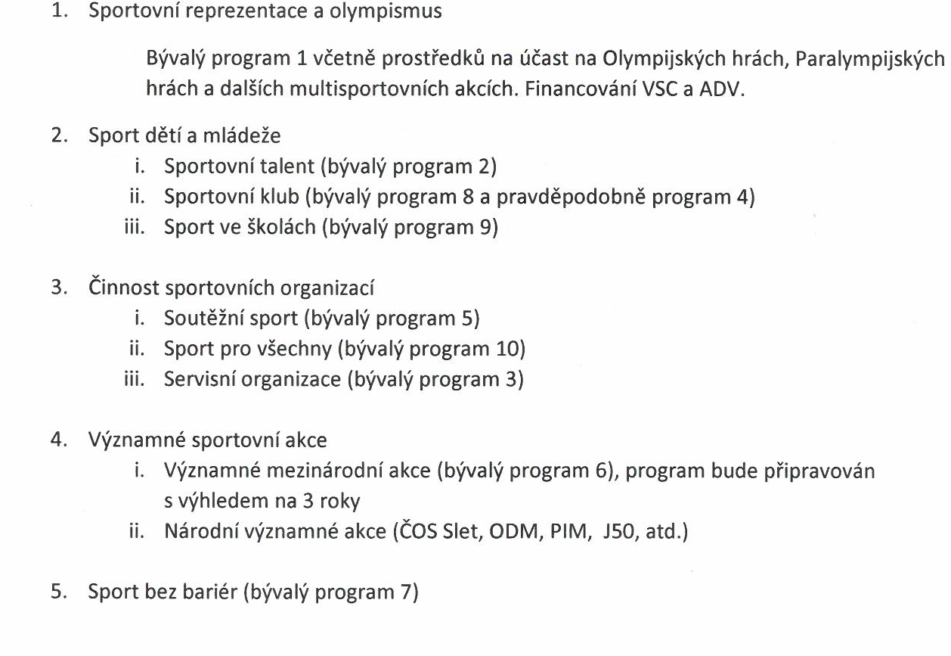
2018 možné nové členění programů MŠMT

Slide 11
Závěr (přejato ve zkrácené citaci z dokumentu předsedy svazu Marka Pakosty)
To bylo stručné představení v současné době tolik diskutované oblasti financování se zaměřením na státní prostředky které jsou objemově největší.
Každý si tedy může vyhodnotit kde využíváme jako ČVS nebo jako konkrétní klub stávající systém efektivně. Kde je hodnocení žadatelů postaveno na masovosti = velikosti členské základny, kde naopak na výsledku.
Co nás tedy čeká?
DISKUSE nad případným směřováním finančních prostředků na úroveň krajů, nastavení cílů a následně kritérií hodnocení
Doba rozhodně SLOŽITÁ
MŠMT „komplikuje“ proplácení dotací a opakovaně posuzovalo žádosti jednotlivých svazů. Je to reakce na „korupční“ aféru ve sportu.
ZMĚNA přístupu ČVS tak, aby byl partnerem KVS a klubům, tak aby naplnil svojí servisní úlohu
Uvědomění si, že úspěšnost klubu ať už v oblasti výsledků či obdržených financí je z velké části v rukou klubu a záleží na AKTIVITĚ klubu samotného
Na tom, abychom upevňovali svoje pozice jako žadatelé a příjemci budu systematicky pracovat.
Děkuji za pozornost!
S úctou
Marek Pakosta

